Slide 1
Использование СПГ в Арктических регионах Якутии
Советник Постоянное Представительство Республики Саха (Якутия) при Президенте Российской Федерации
+ 7 985 998-04-49
АлександР КлиментьеВ

Slide 2
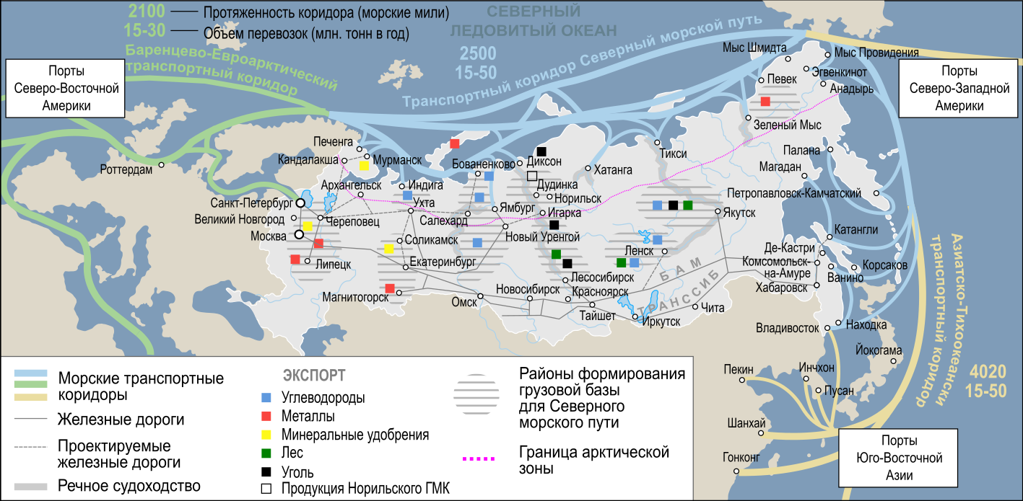
Экономическое значение СМП
Напрасно строгая природа От нас скрывает место входа С брегов вечерних на восток. Я вижу умными очами: Колумб российский между льдами Спешит и презирает рок.
М.В. Ломоносов
Там мерзлыми шумит крилами Отец густых снегов — Борей И отворяет ход меж льдами Дать воле путь в восток Твоей, Чтоб Хины, Инды и Яппоны Подверглись под Твои законы.

Slide 3
Ликвидация крупных разливов нефтяного судового топлива в Арктике невозможна. СПГ исключает риск такого рода аварий
В мире нет технических и организационных возможностей, и самое главное, успешного практического опыта ликвидации крупных (более 100 т) разливов нефти и нефтепродуктов при наличии ледового покрова.
В условиях Арктики проведение аварийно-спасательных работ будет еще более сложным за счет полярной ночи, экстремальных погодных условий, огромных расстояний, проблем со связью.
В попытке хоть частично решить эту проблему в 2011 году вступило в силу решение ИМО о запрете использования и транспортировки тяжелого жидкого топлива (HFO/IFO) в водах Антарктики.
В настоящее время коалиция «За чистую Арктику», в которую входят все крупнейшие международные и ряд национальных природоохранных организаций ведет активную работу с IMO, с предложением принять аналогичное решение для Арктики.

Slide 4
СПГ vs мазут
Выигрыши | Ущербы
социальные
рост качества жизни модернизация энергетических систем населенных пунктов в Арктике | рост потребительских цен ограничения роста занятости населения
экономические
использование СПГ, производимого в Арктике в качестве бункерного топлива развитие машиностроительной и судостроительной отрасли для новых видов топлив снижение затрат на страхование рисков разлива нефтепродуктов | рост транспортных затрат для реализации промышленных проектов рост издержек на вывоз готовой продукции дополнительные капитальные вложения в переоборудование судов риски развития транзита по СМП в связи с необходимостью дополнительных операций замены топлив перед входом в арктические воды снижение конкурентоспособности арктических промышленных проектов
военные
при вводе зоны исключительно использования СПГ контроль над транзитными потоками за счет «мягкой силы» бункеровки СПГ | не применимо
политические
решение задачи сокращения выбросов по Парижскому соглашению | не применимо
окружающей среде
снижение выбросов загрязняющих веществ в атмосферу ликвидация выбросов сажи, снижающую отражающую способность льда и снега минимизация последствий разлива нефтепродуктов | не применимо

Slide 5
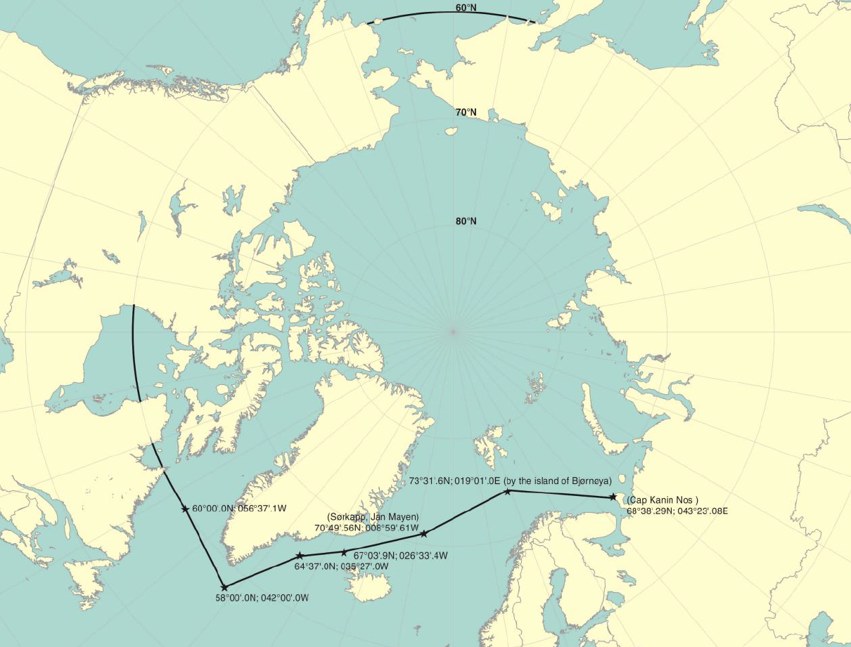
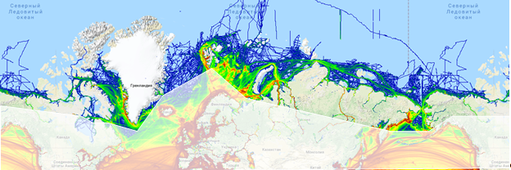
Запрет HFO окажет на России наибольшее влияние
1. структура флота и его виды существенно более разнообразные;
2. в российской части Арктики осуществляются активные промышленные проекты;
3. в отличие от всех арктических государств в России действует постоянный водный маршрут Северный морской транспортный коридор, который на участке от Дудинки до Мурманска является круглогодичным и обеспечивает грузопоток промышленных товаров.
Под влиянием оказываются:
создание новых рабочих мест;
развитие инфраструктуры и обеспечение безопасности судоходства в Арктике, в т.ч. в пределах России;
выпадающие доходы от транзита.
Источник информации:
Polar Code MEPC 68/21/Add.1 Annex 10
Источник информации: www.marinetraffic.com

Slide 6
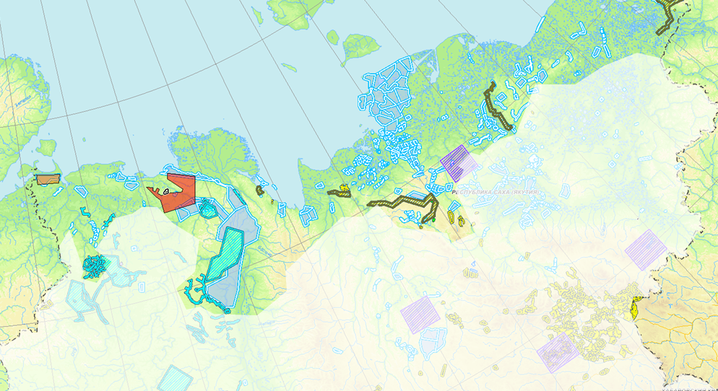
Рост активности недропользователей
алмазы (АО «Росгеология», ООО «АДК», ООО «Арктическая горная компания», ООО «Гранит», АО «Алмазы Анабара»)
нефть (ООО «Анабарнефтегаз», ПАО «Сургутнефтегаз»)
уголь (ООО «Арктик углесинтез»)
олово (ООО «Янолово»)

Slide 7
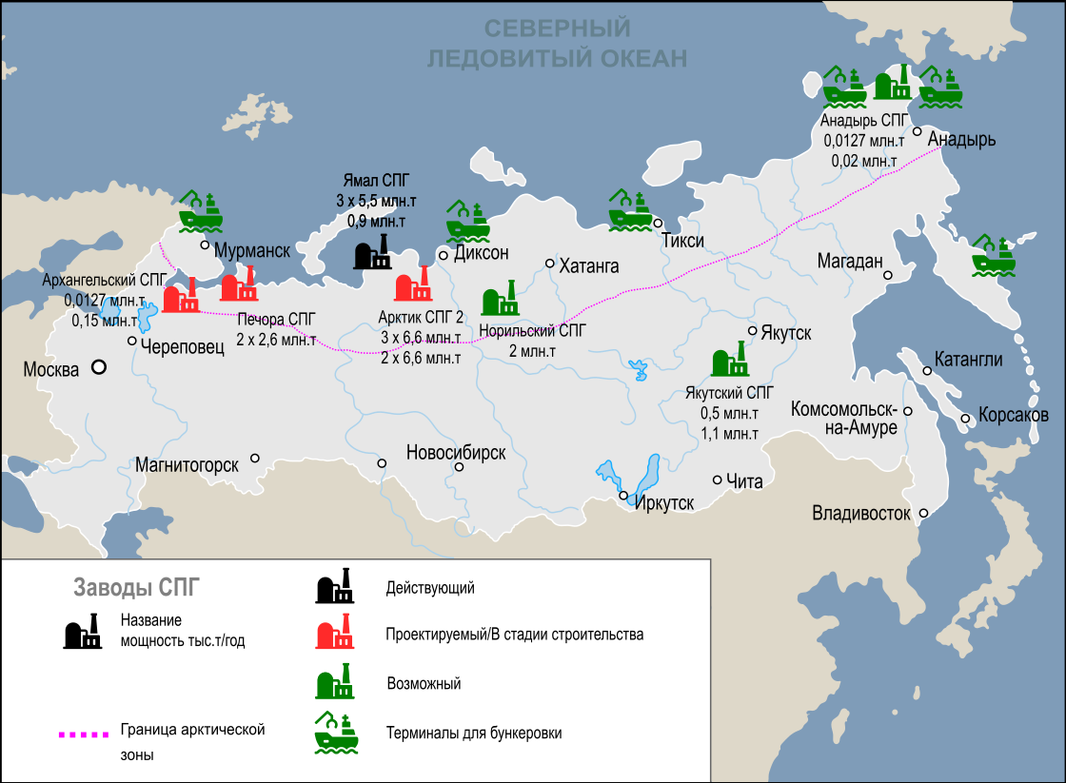
Производство СПГ в Арктике

Slide 8
Схема развития инфраструктуры использования СПГ в Арктической зоне

Slide 9
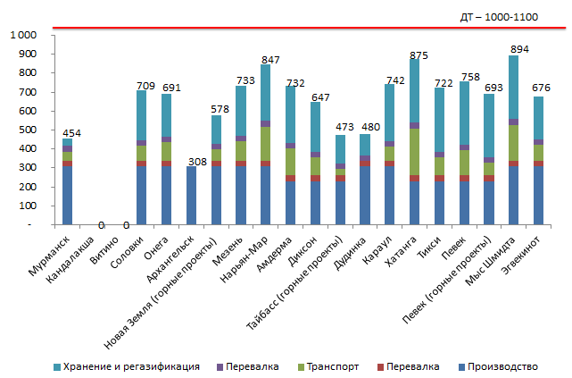
Тикси – потенциальный центр распределения СПГ в Восточной Арктике
 | Итого потребление, т | Объем хранилища, м³ | Размещение хранилища | FPGU | Бункеровочный центр | Площадка криоцистерн
Тикси | 20 471 | 38 479 | FSRU | да | да | да

Slide 10
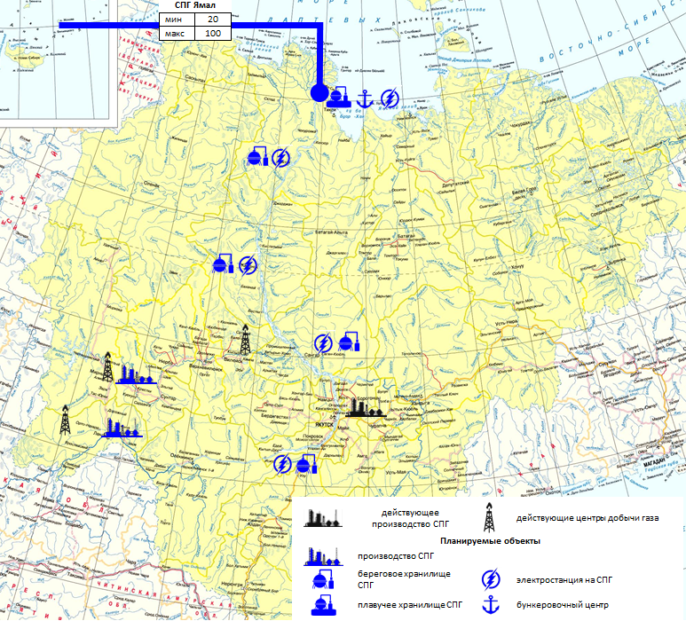
Диверсифицированные поставки СПГ Реализация плана ПОЛЭ
Поставки СПГ возможны с СПГ проектов на Ямале, с действующей установки производства СПГ в Нижнем Бестяхе и с месторождений Западной Якутии.
Поставка СПГ по реке Лена в Тикси обеспечит перевод на СПГ населенных пунктов вдоль реки в рамках ПОЛЭ.
Потенциал производства СПГ: - Центральная Якутия до 500 тыс.т/год
- Западная Якутия до 300 тыс.т/год
Потенциал потребления СПГ:
- до 60 тыс.т/год
Показатель | Исит | Сангар | Жиганск | Кюсюр | Тикси | Тикси-3
Электрическая мощность, кВт | 400 | 10530 | 7400 | 2700 | 10065 | 3200
Износ ДГА, % | 24 | 77,4 | 65,5 | 31,3 | 43,4 | 54,5
Износ зданий, % | 0 | 42 | 43 | 40 | 50 | -

Slide 11
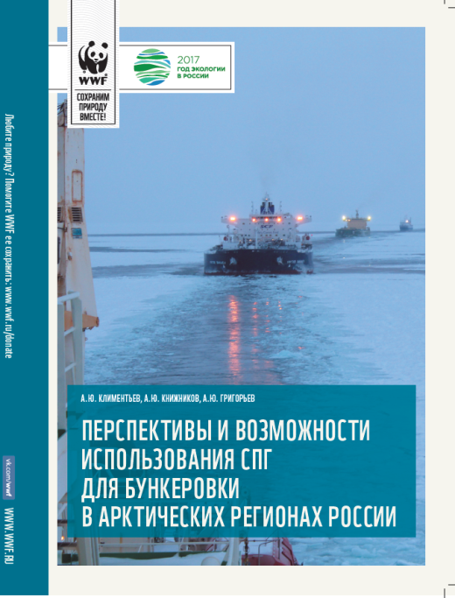
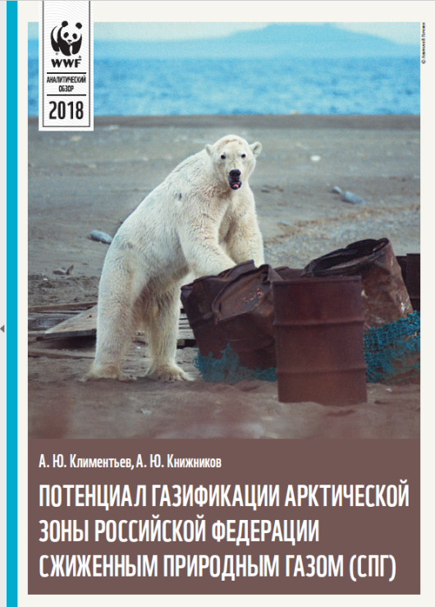
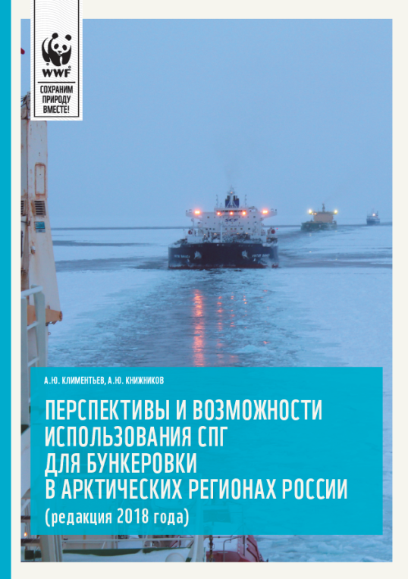
Набор исследований по использованию СПГ в Арктике
«…необходимость перехода на более экологичное топливо в Арктике, это абсолютно правильное предложение»
Президент РФ Владимир Путин
«Наверное, первым и самым лёгким шагом могла бы стать борьба с чёрным углеродом, сажей.... И второе мероприятие – это может быть переход арктического мореходства к использованию сжиженного природного газа в качестве топлива вместо мазута и других более тяжёлых»,
глава Финляндии темы Саули Ниинистё
https://wwf.ru/resources/publications/booklets/

Slide 12
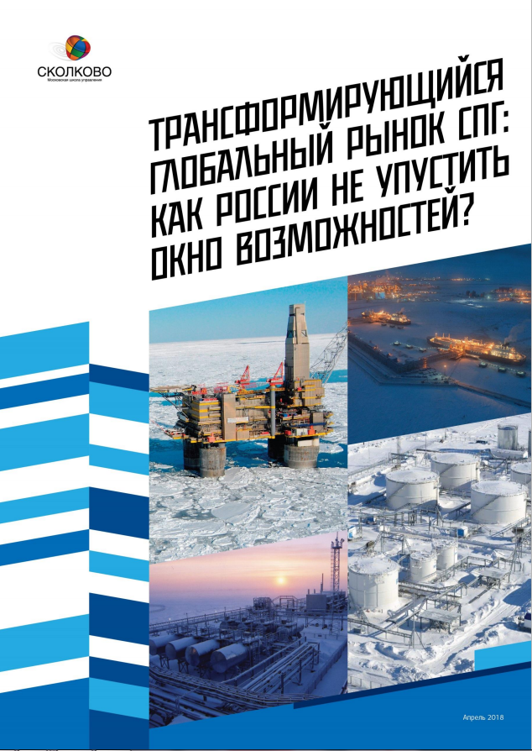
Возможности России на рынке СПГ
https://energy.skolkovo.ru/downloads/documents/SEneC/News/Russia-on-global-spg-market.pdf
https://energy.skolkovo.ru/downloads/documents/SEneC/research06-ru.pdf

Slide 13
Спасибо за внимание

